Slide 1
Parent-adolescent communication in a digital world: A 100‐day diary study
Janssen et al., 2024, Child Development
汇报小组：第六小组
小组成员：安赛尔、何雯琦、毛沛炫

Slide 2
目录
/CONTENTS
01
02
03
04
理论背景
方法
结果
讨论

Slide 3

01
理论背景
安塞尔

Slide 4
01
理论背景
目的：研究父母和青少年用手机进行在线交流的情况。
频率、持续时间、内容
小时候——>面对面交流机会多，父母看着孩子，知道很多事
长大——>自主性提高，面对面交流机会变少，父母了解孩子靠孩子自己讲述
青少年的年龄和自主程度是否影响他们和父母进行线上交流？ 未知

Slide 5
01
理论背景
之前的研究：
“新进入大学的大学生，每天有29%的时间跟父母在线交流”
“父母和青少年之间平均每天发送9条短信，在线交流15分钟”
“交流的内容为问问题或回答问题，交流情感内容，经历的事情”
只局限在打字聊天，没有研究电话聊天！
访谈、焦点小组——>横断研究！被试的回忆和报告会有偏差，可能会报告虚假的或采访者可能想听到的内容。
100天日记研究可以克服这些问题！

Slide 6
01
理论背景
问题1
青少年和父母每天在线交流的频率、持续时间、讨论什么话题？

Slide 7
01
理论背景
不同的青少年和父母有不同的在线沟通模式：
有的每天交流频率高，每次持续时间短；
有的每天交流频率低，每次持续时间长。
潜在剖面分析（LPA）：
每日频繁沟通、不频繁沟通、没有在线沟通
问题2：有多少个父母跟青少年在线沟通的模式，以及他们具体是什么？

Slide 8
01
理论背景
差异易感性媒体效应模型：
性格因素、发展因素、社会环境因素可能会影响个体对媒体的使用。
性别、自主性、年龄和家庭生活状况可能会影响在线沟通模式！
女孩似乎比男孩更频繁地跟父母进行在线沟通。
青少年可以自主地控制何时和如何跟父母进行在线沟通——>自主性
青少年时期，在线交流频率增加，直到16、17岁。
单亲家庭在线交流频率高于双亲家庭。

Slide 9
01
理论背景
问题3
父母跟青少年在线交流情况
是否会受性别、自主性、年龄和家庭生活状况的影响？

Slide 10
01
理论背景
问题1：青少年和父母每天在线交流的频率、持续时间、讨论什么话题？
问题2：有多少个父母跟青少年在线沟通的模式，以及他们具体是什么？
问题3：父母跟青少年在线交流情况是否会受性别、自主性、年龄和家庭生活状况的影响？
对480名14-17岁的青少年进行了100天的研究，探索性研究，没有假设

Slide 11
02
方法
何雯琦

Slide 12
02
方法
被试
来自荷兰的479名青少年（M=15.98，SD=1.15；44.3% 男生, 54.9% 女生, 0.8% nonbinary），全都接受了初中及以上的教育。
01
在线入组访谈
02
基线问卷
03
预实验
100天每日日记
04
选取26名青少年（13-17岁，50%女生）作为预实验对象，进行2周的每日日记试测，根据他们日记的回答以及育儿文献来确定正式实验的先验回答。
可选的退出访谈，以便让表示有兴趣的青少年了解自己的社交媒体使用模式。

Slide 13
02
方法
每日日记
奖励措施
自主性
每天会通过m-path（每日日记软件）给被试发送一份问卷，每份问卷由34-38个问题组成。
青少年在研究的每个阶段都会获得金钱奖励以激励使得坚持实验。
使用了自我决定量表，计算出的平均分越高，自主程度越高

Slide 14
02
方法
对不经常和经常和父母在线交流的群体，预先分为了四个特征种类
不频繁高持续时间交流
频繁高持续时间交流
频繁低持续时间交流
不频繁低持续时间交流
父母与青少年在线交流的主题
七个先验回答：杂货或食物、学校、体育、你和谁在一起、你在哪里(即行踪)、你什么时候到什么地方、你过得怎么样，以及other。

Slide 15
03
结果

Slide 16
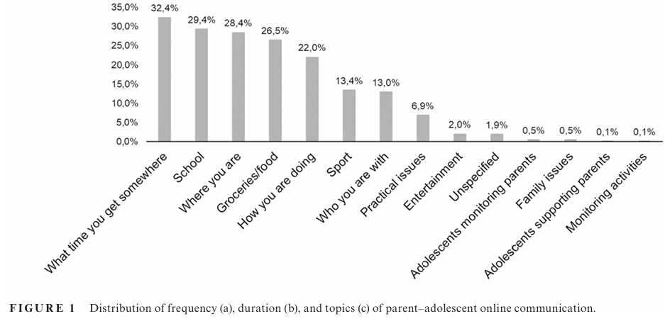
03
结果
96.9%的青少年（464人）都和父母有过在线交流，其中有1.7%（8人）每天和父母进行在线交流，14.4%（67人）有90%以上的天数和父母在线交流。与父母在线交流的青少年平均每天交流近 20 分钟，其中半数超过10分钟，另一半人不到10分钟。相比于周末，工作日青少年与父母交流更频繁且时间更长（频率：M周=0.44， M周末=0.39；持续时长：M周=15.29， M周末=14.68）。
01
父母与青少年在线交流的频率、持续时间和主题
女孩与父母在线交流的频率更高
男孩的交流时间往往更长
年龄和自主性与交流的频率和持续时间没有关系（卡方检验）
你什么时候到达某地(32.4%)
学校(29.4%)
你在哪里(即行踪 28.4%)
食品或食物(26.5%)
你过得怎么样(22.0%)。

Slide 17
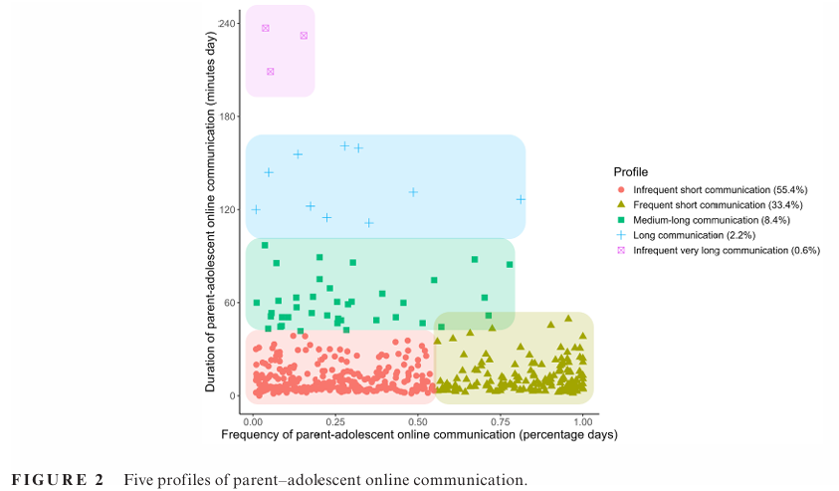
03
结果
02
父母与青少年在线交流的概况
不频繁低持续时间交流（55.4%, n=257; 天数不到一半，每天不到一小时）
频繁低持续时间交流（33.4%, n=155; >50%, <1h）
中长时间交流（8.4%, n=139; <85%, 1-2h）
长时间交流（2.2%, n=10; <85%, 2-3h）
不频繁但非常长时间的交流（2.2%, n=10; <25%, 2-3h）

Slide 18
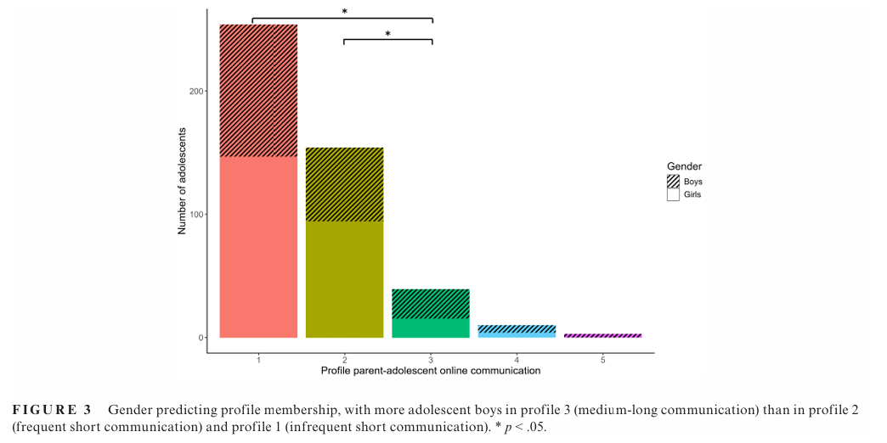
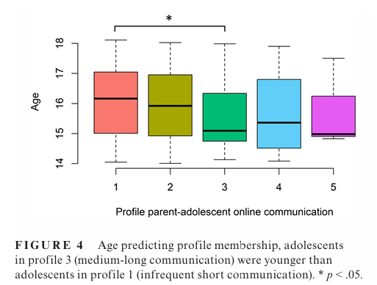
03
结果
03
父母与青少年在线交流模式的差异
年龄和性别是预测特征成员的重要因素。
与不频繁低持续时间交流和频繁低持续时间交流的青少年相比，进行中长时间交流的青少年更有可能是男孩(图 3)。
与不频繁低持续时间交流的青少年相比，进行中长期交流的青少年年龄更小(图4)。

Slide 19
04
讨论
毛沛炫

Slide 20
04
频率和时间
Frequency & Duration
频率
前人的横断研究：一半的被试报告自己每天都会和父母发消息（量表）
当前的日记研究：15%的被试每天或者接近每天和父母发消息
Chang, 2015; Lenhart et al., 2010; Padilla-Walker et al., 2012; Jensen, George, et al., 2021; Sewall et al., 2020

Slide 21
04
频率和时间
Frequency & Duration
频率
前人的横断研究：一半的被试报告自己每天都会和父母发消息（量表）
当前的日记研究：15%的被试每天或者接近每天和父母发消息
时间
一半的青少年每天与父母在线交流超过10分钟，另一半少于10分钟
和以小时计数的线下沟通相比，线上沟通只是一种延续（co-construction theory）
有11%的青少年每天的交流时间在1-4小时
心理健康水平较低的青少年更多的寻求支持和情感依靠
有更多外化行为（反社会行为）的青少年，父母需要更多的控制和干预
抑郁可能导致对社交媒体使用时间的高估
Chang, 2015; Lenhart et al., 2010; Padilla-Walker et al., 2012; Jensen, George, et al., 2021; Sewall et al., 2020
Notes:
结合频率和时间还会让一些结果和之前不一样：
之前的研究表明，拥有更多自主权的青少年以及与父母分开居住的青少年会与父母进行更频繁、更长时间的在线交流，但我们的研究结果并不支持这一发现
一个重要的区别是，以往的研究主要关注父母与青少年在线交流的频率或仅仅关注持续时间，而我们的研究则结合频率和持续时间来获取父母青少年在线交流的概况

Slide 22
04
内容和类别
Topics of Communication
细微的事情 Micro-coordination
我在哪、什么时候回家、到学校了没
管理沟通和情感沟通
“不要忘记明天去看牙医”
“今天过得怎么样
和线下交流涉及的主题相同，co-construction theory
Fletcher et al., 2018; Racz et al., 2015; Tulane et al., 2022; Subrahmanyam et al., 2006; Branje et al., 2012; Grotevant & Cooper, 1986

Slide 23
04
内容和类别
Topics of Communication
细微的事情 Micro-coordination
我在哪、什么时候回家、到学校了没
管理沟通和情感沟通
“不要忘记明天去看牙医”
“今天过得怎么样
和线下交流涉及的主题相同，co-construction theory
新的发现：专制→平等
青少年主动分享
青少年监督父母并支持父母
Fletcher et al., 2018; Racz et al., 2015; Tulane et al., 2022; Subrahmanyam et al., 2006; Branje et al., 2012; Grotevant & Cooper, 1986

Slide 24
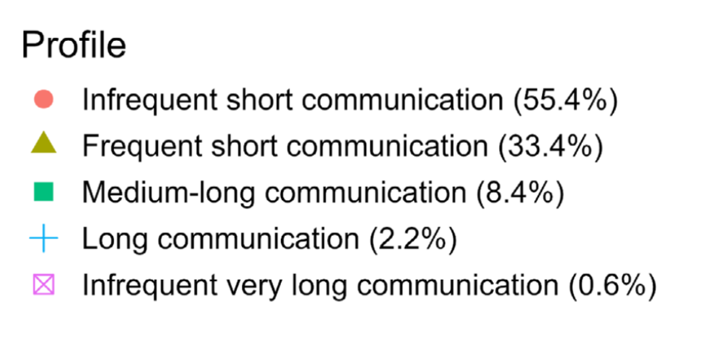
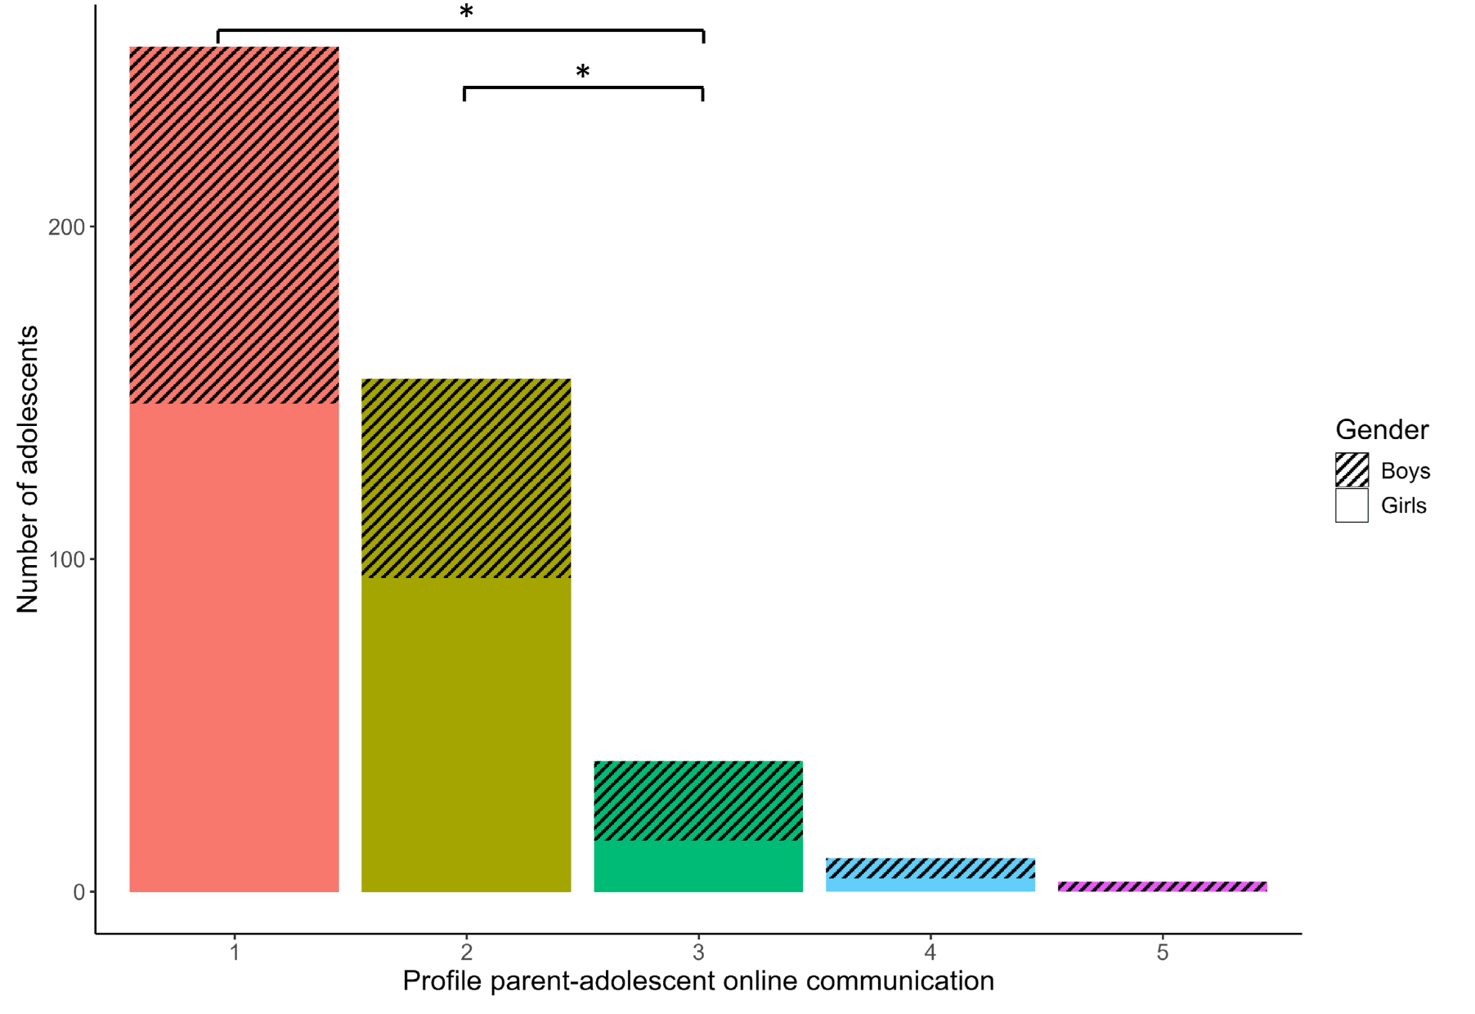
04
人口特征
Demographic features
Notes:
3 4 5 中男生的占比更大
可能的原因：
男孩性格更腼腆，有很多想说的，和父母交流会更有安全感
男生的方差比女生更大，极端值更多

Slide 25
04
局限
Limitations
交流的方向：没有区分父母找孩子，还是孩子找父母
交流的形式：没有区分群聊和单独聊天
结束：没有区分谁结束了交流
Notes:
这些都可能导致漏报、多报，让结果不准确

Slide 26
04
局限
Limitations
交流的方向：没有区分父母找孩子，还是孩子找父母
交流的形式：没有区分群聊和单独聊天
结束：没有区分谁结束了交流
终归还是主观报告
Notes:
鞭尸水稻理论

Slide 27
04
未来方向
Future avenues
更细致的区分和记录
获取交流的文字进行文本分析
作者已经在做了

Slide 28
04
未解之谜
Future avenues
线上交流究竟意味着什么
Belief：我们之间存在联系的一种信念？
Desire：我想和父母联系的一种欲望？
Intention：我有事情告知，通过线上交流来实现？

Slide 29
04
未解之谜
Future avenues
父母和青少年如何看待线上交流
积极还是消极
支持性还是控制性
是否提高幸福感
etc

Slide 30
恳 请 批 评 指 正
汇报人：安塞尔·艾沙江、何雯琦、毛沛炫

